Slide 1
تقنيات التصوير الطبي
أ.د. ياسر مصطفى قدح
أستاذ الهندسة الحيوية الطبية بجامعة القاهرة
المحاضرة الرابعة: التصوير بالأشعة السينية
الجزء الثالث

Slide 2
محتوى المحاضرة
فكرة العمل
أنواع التصوير بالأشعة السينية و تطبيقاتها
تعريف بالأجهزة الحالية و قراءة الصور
عوامل السلامة في تصوير الانسان

Slide 3
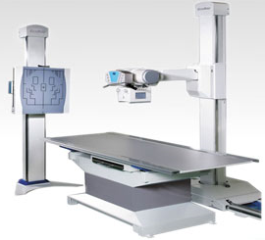
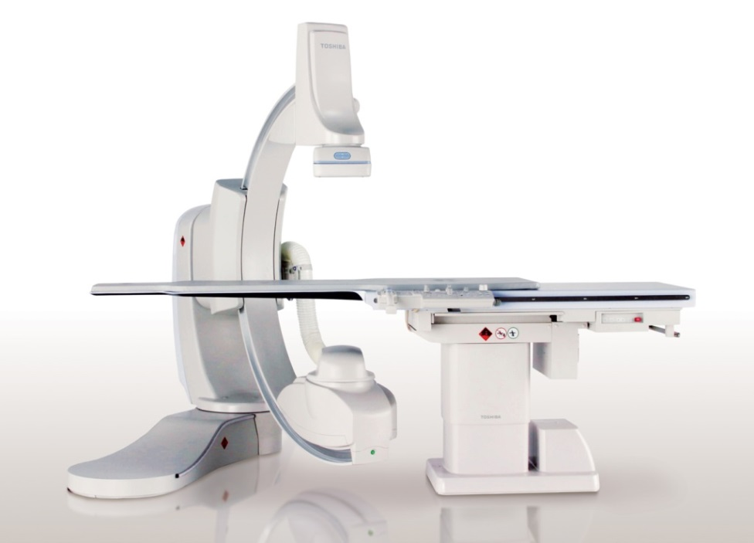
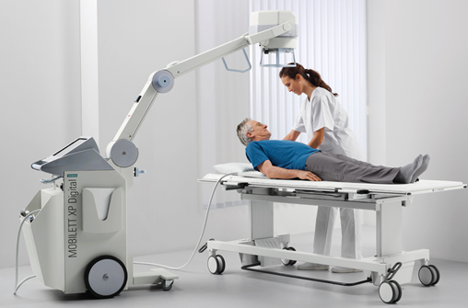
جهاز الأشعة السينية العادي (فيلم أو رقمي)
الأجهزة الحديثة معظمها رقمية
بدون مشاكل الفيلم و التحميض و صديقة للبيئة

Slide 4
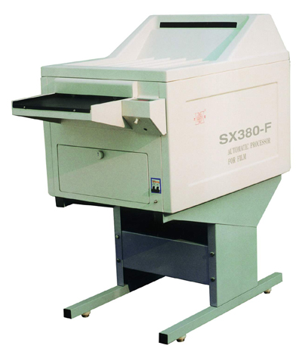
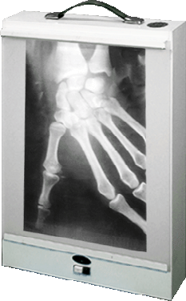
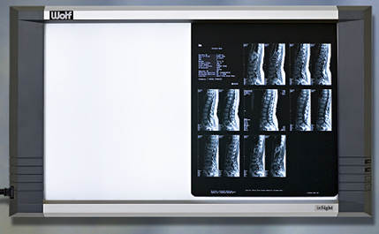
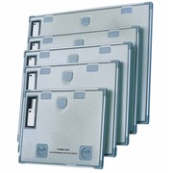
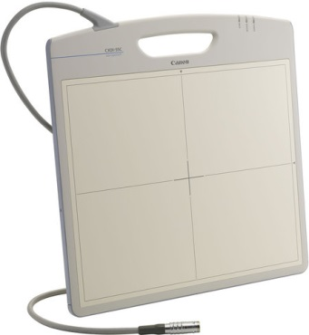
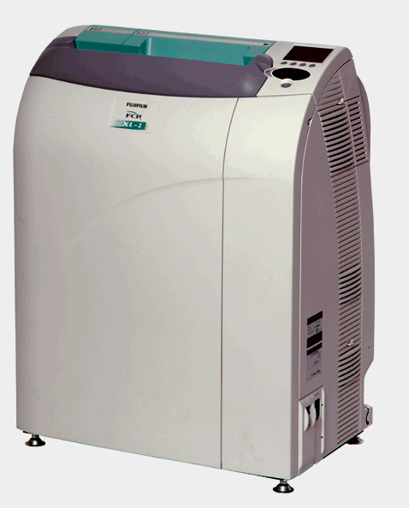
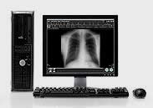
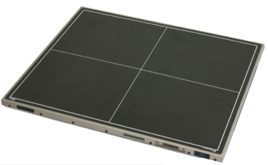
الفارق بين التصوير العادي و الرقمي

Slide 5
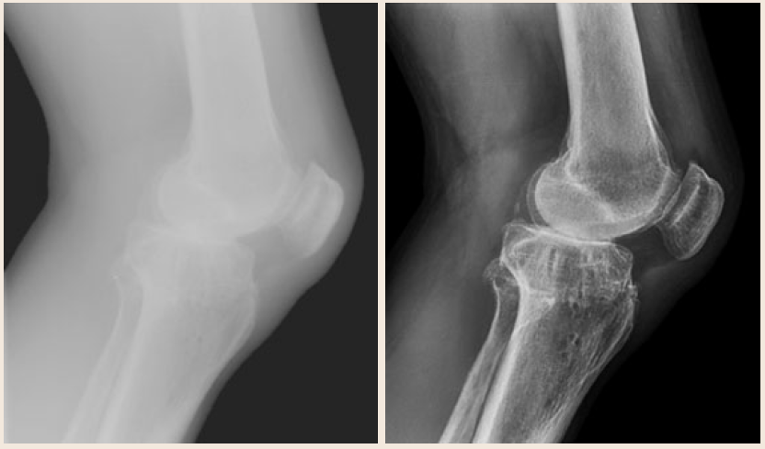
الفارق بين صور الأشعة السينية العادية و الرقمية

Slide 6
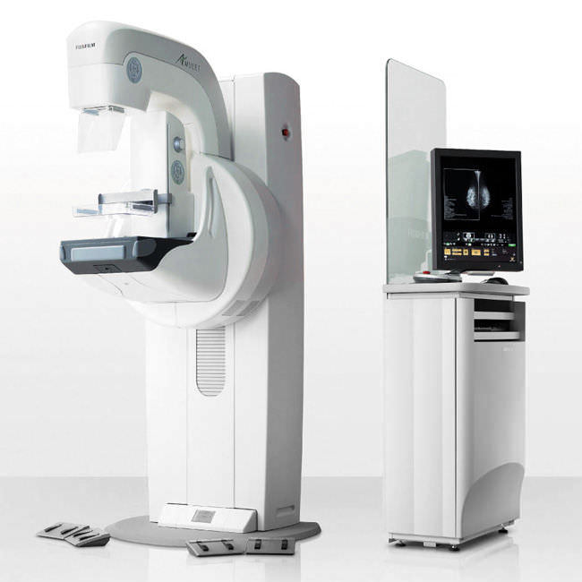
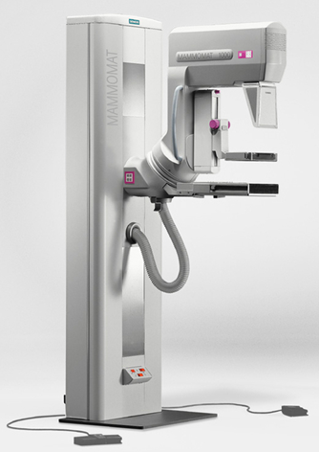
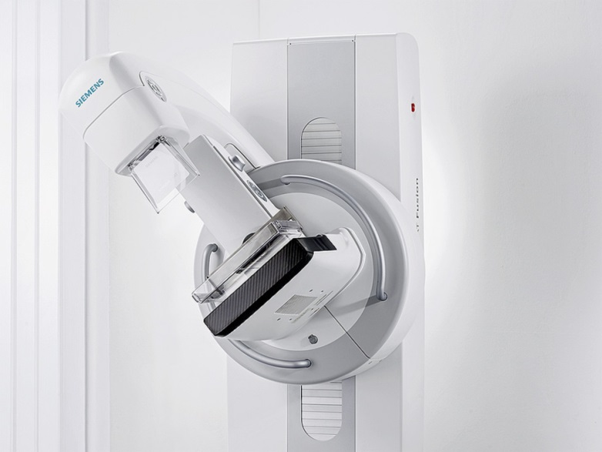
جهاز الأشعة السينية للثدي

Slide 7
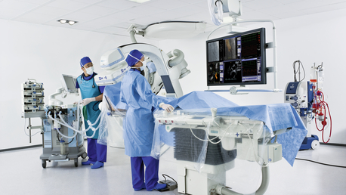
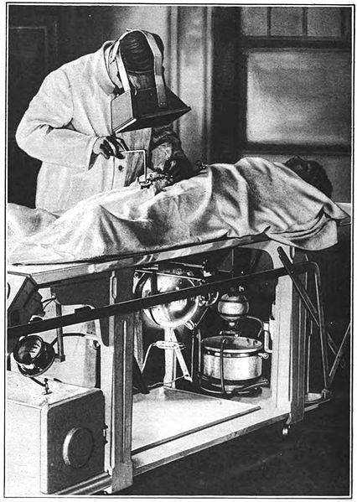
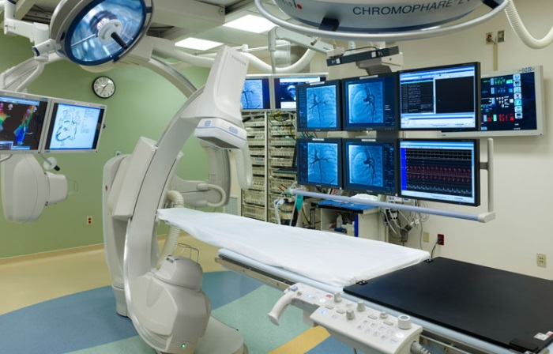
أجهزة التصوير المستمر : الفلوروسكوبي

Slide 8
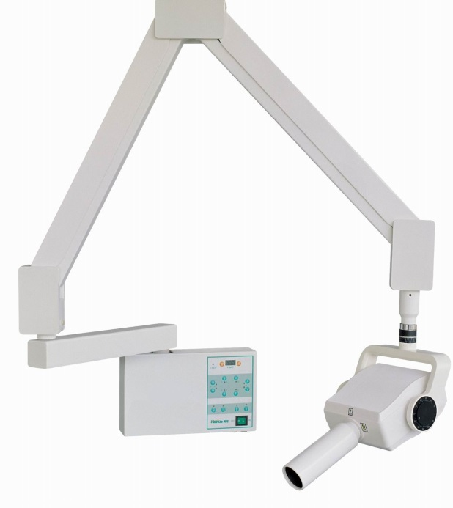
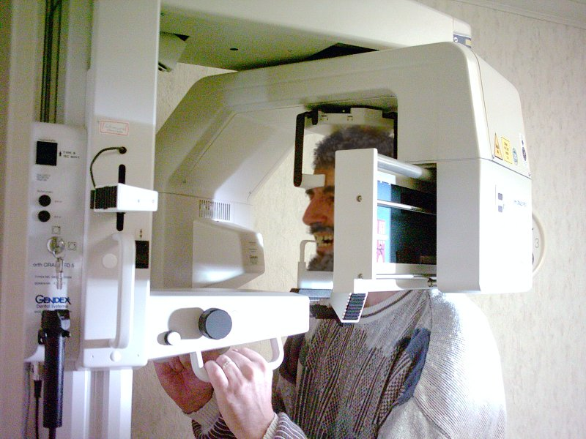
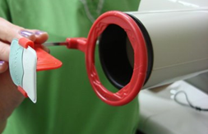
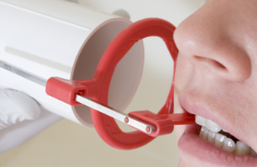
أجهزة الأشعة السينية للأسنان
عادية أو بانوراما

Slide 9
شكرا لمتابعتكم

